Slide 1
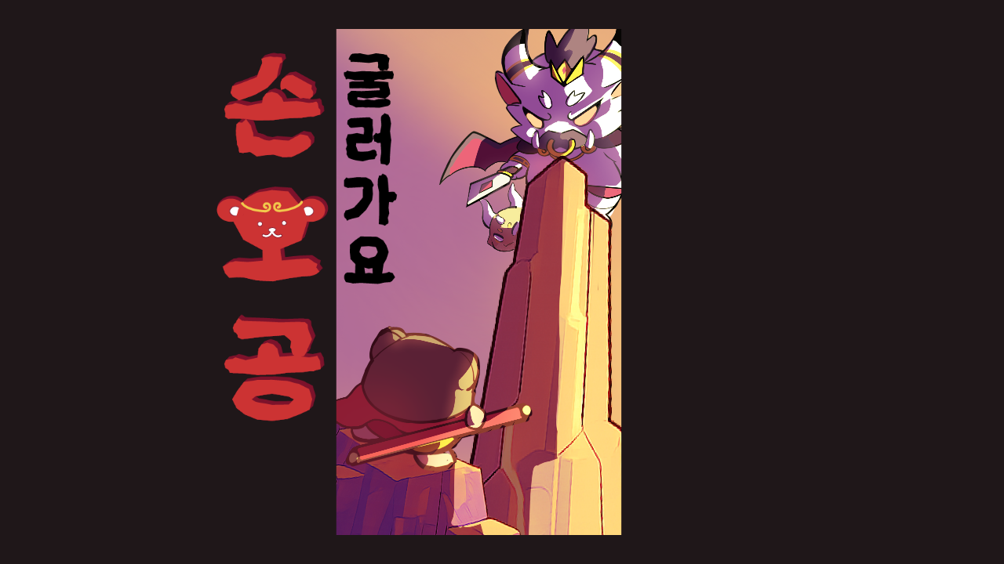

Slide 2
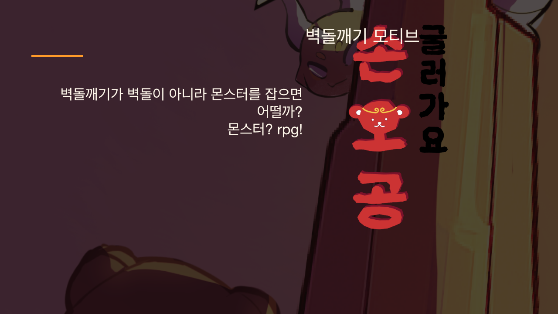

Slide 3
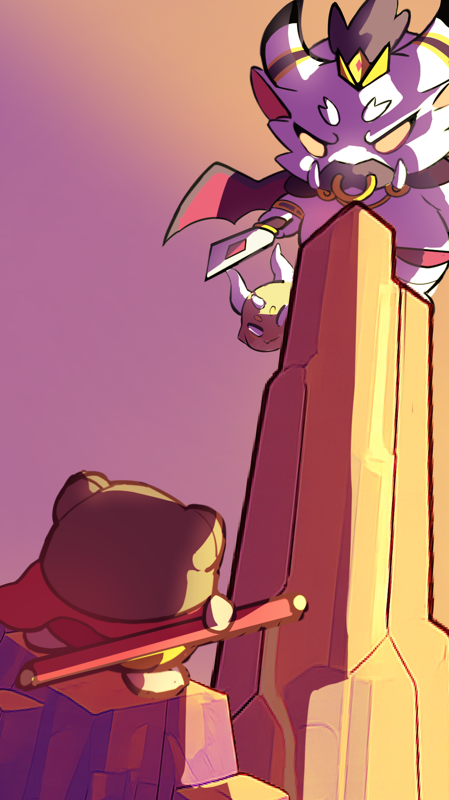
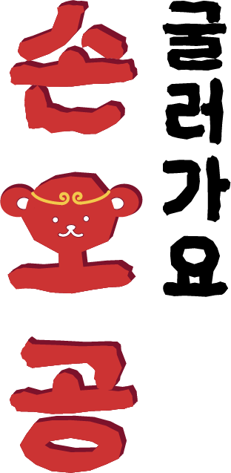


01
주제
• 벽돌깨기
• 벽돌 대신 몬스터를 잡으면 어떻냐는 아이디어
◦ → RPG 요소로 발전시킴
◦ 경험치, 스탯 강화 등의 성장요소

Slide 4

02
기획 구체화
구조
• 지형지물과 그 위의 몬스터가 스크롤 되어
화면 밑으로 내려옴.
• 공은 지형지물에 반사되며, 몬스터 접촉 시 공격함.
• 처치되지 못한 몬스터는 패들에 접촉 시
유저의 체력을 깎음.

Slide 5


03
컨셉
• 지형지물, 몬스터의 스크롤 다운 → 유저가 상승한다.
• 손오공이 근두운을 타고 상승한다로 발전시킴
• 손오공: 공
◦ 커비, 샐리의 법칙처럼 동그랗게 디자인
• 근두운: 패들
• 화염산 에피소드 차용
◦ 손오공이 화염산을 올라 우마왕을 처치
◦ 산을 “오른다”는 점과 게임 구조가 일치
◦ 보스가 명확

Slide 6
04
RPG
• 정석적인 RPG 구조
◦ 쫄을 잡으며 성장 → 보스와의 배틀 → Clear
• 단일 스테이지 구성
◦ 리소스 절약
◦ 유저의 학습에 용이
◦ 세이브 포인트를 없애 밸런스를 잡음
• 로그라이크처럼 폭발적인 성장 제공
• 인플레이션을 염두에 둔 밸런싱으로
유저의 성장 유인 제공, 성장요소 강조
성장 루프
쫄 처치
↓
성장
↓
보스전
↓
Clear

Slide 7
05
레퍼런스
• 알카노이드
◦ 아이템, 스킬 등 변주 요소가 있는 고전 벽돌깨기
◦ 공이 공중에 떠 있는 동안 조작 요소가 부족함
◦ 스킬을 통해 유저 조작 개입 요소를 늘림
• 스와이프 벽돌깨기
◦ 속도감과 쾌감
◦ 폭발적인 성장을 달성했을 때
벽돌깨기가 줄 수 있는 경험
핵심 경험
속도감
+
스킬 개입
+
폭발 성장

Slide 8
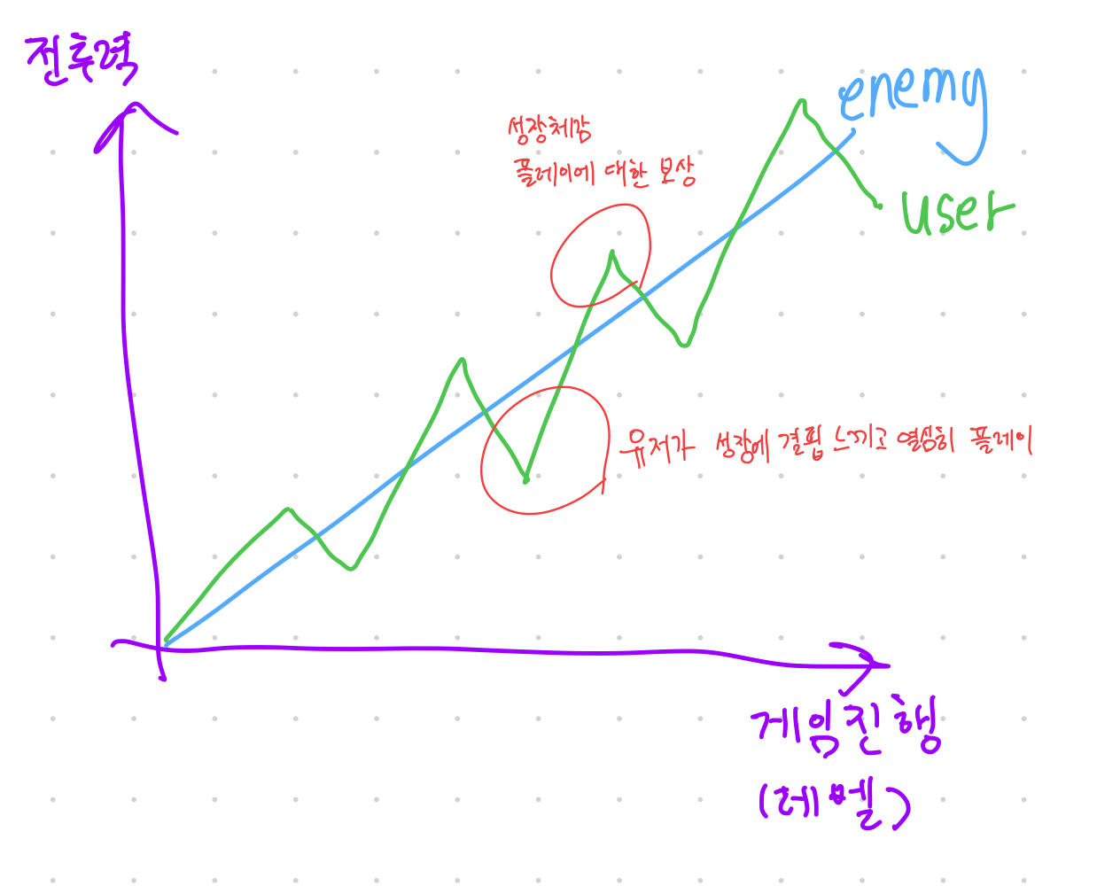
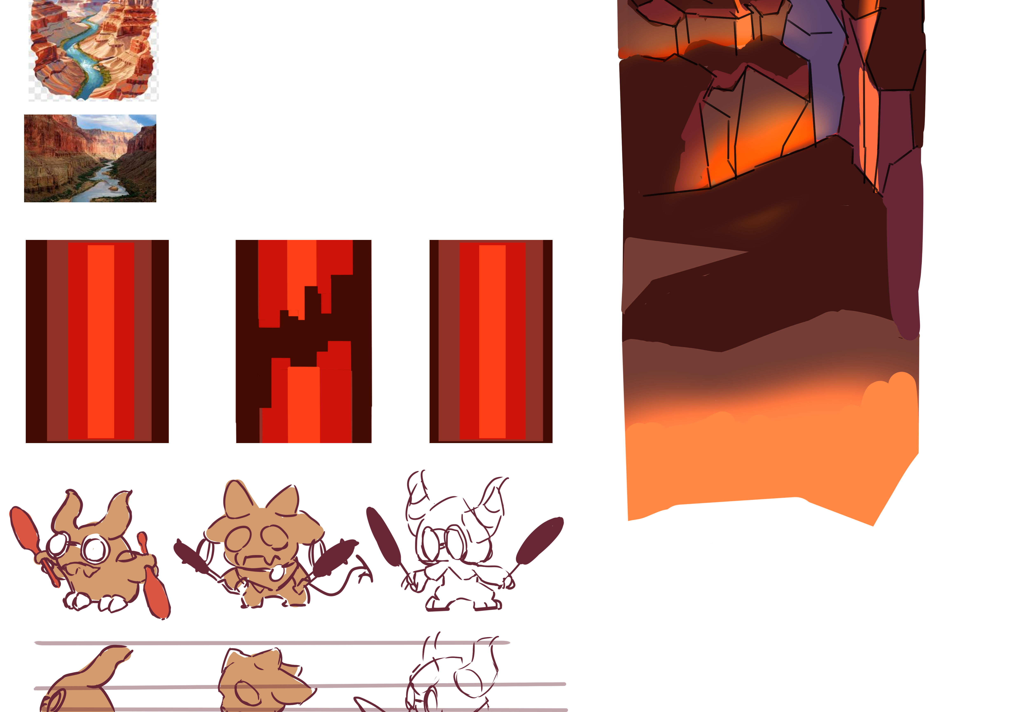
06
기획 통합
• 벽돌깨기의 기본 규칙은 유지
• 화면 의미는 RPG 전투로 전환
• 손오공 / 근두운 / 화염산 / 우마왕으로 컨셉 고정
• 성장 곡선은 레벨디자인 그래프로 관리

